Slide 1





Napredno korištenje proračunske tablice za analizu logističkih podataka
Tehnike predviđanja
Predavanje
BAS4SC
Business Analytics Skills
for the Future-proofs Supply Chains
Broj projekta – 2022-1-PL01-KA220-HED-000088856

Slide 2
Dnevni red
Predviđanje - definicija
Klasifikacija ​ metoda predviđanja
predviđanje pomoću vremenskih serija i dekompozicija
metode predviđanja pomoću vremenskih serija
Prognoza greške
Predviđanje u Excelu
Sažetak

Slide 3
Predviđanje - definicija
Vrste predviđanja: predviđanje buduće potražnje, predviđanje prodaje ili novog trenda
Međutim , nije svako predviđanje predviđanje, jer se predviđanje (koje se naziva i prognoziranje) temelji na racionalnoj, obično znanstvenoj osnovi
Predviđanje je zaključivanje o nepoznatim događajima na temelju poznatih događaja. Na primjer, može se predvidjeti da:
  (1) događaj će se dogoditi jer se dogodio u prošlosti;
  (2) događaj će se dogoditi jer njegova učestalost to ukazuje;
  (3) događaj će se dogoditi jer je povezan s drugim događajima koji su se dogodili d.
Izvor: Cieślak, 2005.; Dittmann , 2003. (enciklopedijska natuknica).

Slide 4
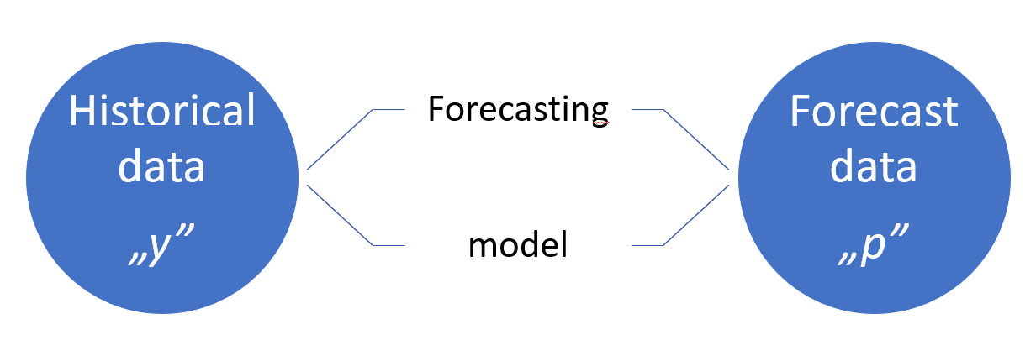
Predviđanje horizontima
Prognoza se uvijek odnosi na određeni prognozni horizont. Horizont prognoze je interval , gdje je:
  T – trenutni trenutak,
  T _{i} – konačni trenutak.
Ovisno o vremenskom horizontu, problem predviđanja općenito se dijeli na tri područja:
  kratkoročno – pokriva horizonte predviđanja od jednog sata do tjedan dana ;
  srednjoročno – odnosi se na prognoze od jednog mjeseca do najviše godine ;
  dugoročno predviđanje – karakteriziran horizontom predviđanja dužim od jedne godine .
Povijesni podaci
„y”
Model
Prognoza
podaci
„p”
predviđanja
Slika 1: Generalizirani model predviđanja
Izvor: Raza & Khosravi , 2015

Slide 5
Svojstva i funkcije prognoza​
Svojstva predviđanja :
  Prognoze su formulirane korištenjem dostignuća znanosti (razvijeni i verificirani matematički modeli);
  Prognoze se odnose na određenu budućnost;
  Prognoze se provjeravaju empirijski (nakon određenog razdoblja);
  Prognoze su prihvatljive osobi koja priprema prognozu.
Funkcije predviđanja :
  pripremna – prognoza je poticaj za poduzimanje određene akcije, ali nema utjecaja na prognoziranu pojavu ;
  aktivirajuće – prognoza je poticaj za poduzimanje određene radnje i ujedno utječe na prognoziranu pojavu.
Izvor: Gajda, 2001

Slide 6
Klasifikacija metoda predviđanja
Kvalitativne prognoze poprimaju nenumerički oblik. Odnose se na analizirani fenomen u budućnosti i procjenu njegovog povećanja, smanjenja ili izostanka promjene ;
Kvalitativne prognoze mogu se smatrati temeljenim na mišljenjima tržišnih stručnjaka.
Metode predviđanja
Kvantitativne metode
Kvalitativne metode
Slika 2: Metode predviđanja – vrste
Izvor: Dittmann , 2000

Slide 7
Klasifikacija metoda predviđanja
Kvantitativne prognoze
Modeli vremenskih serija
Ekonometrijski modeli
Analogni modeli
Modeli vodećih varijabli
Modeli kohortne analize
Tržišni testovi
Kvantitativne prognoze mogu se klasificirati s obzirom na korištene modele (Sl. 3) ;
Ovo predavanje je fokusiran na modele vremenskih serija .
Slika 3: Kvantitativne metode predviđanja
Izvor: Dittmann , 2000

Slide 8
Predviđanje pomoću vremenskih serija
Vremenske serije su metodologija za istraživanje složenih i sekvencijalnih vrsta podataka ;
U modelima vremenskih serija, sekvencijalni podaci, koji se sastoje od nizova numeričkih podataka, bilježe se u pravilnim intervalima (npr . po minuti, po satu ili po danu) ;
vremenske serije imaju razvojni potencijal .

Slide 9
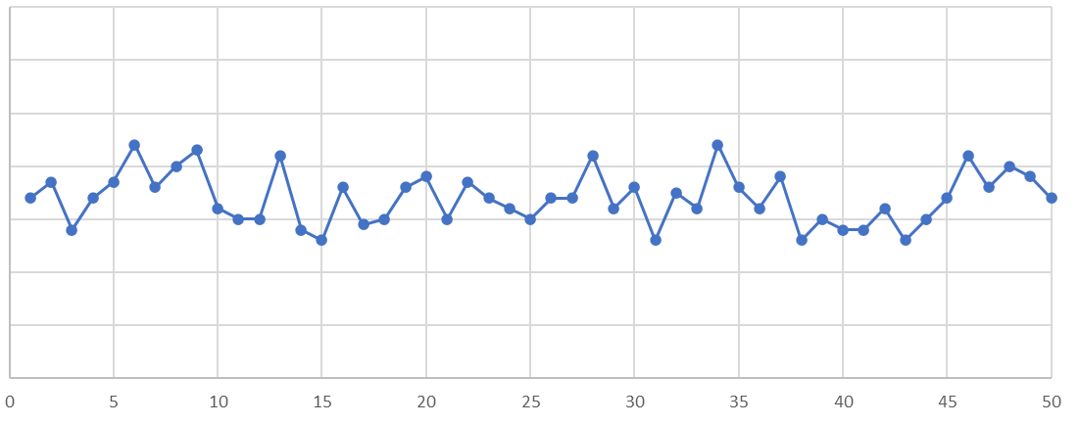
Dekompozicija vremenskih serija
Komponente vremenske serije su slučajne fluktuacije, razvojna tendencija (trend), cikličke fluktuacije i sezonske fluktuacije ;
Identifikacija i analiza naznačenih komponenti vremenske serije naziva se dekompozicija vremenske serije .
slučajne fluktuacije – to su slučajne, slučajne i nepredvidive promjene niza varijabli različite jakosti, koje se promatraju tijekom vremena i ne pokazuju nikakvu jasnu tendenciju .
Izvor: Cieslak , 1997

Slide 10
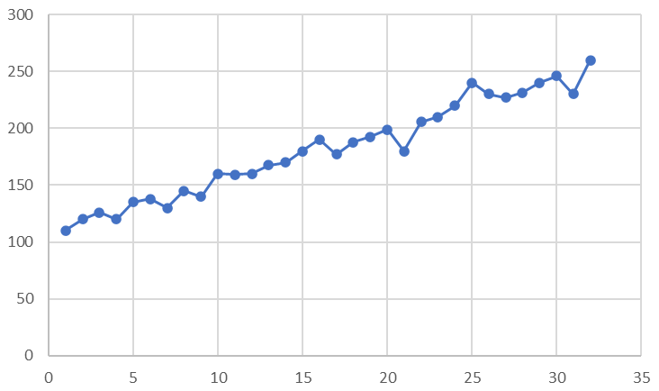
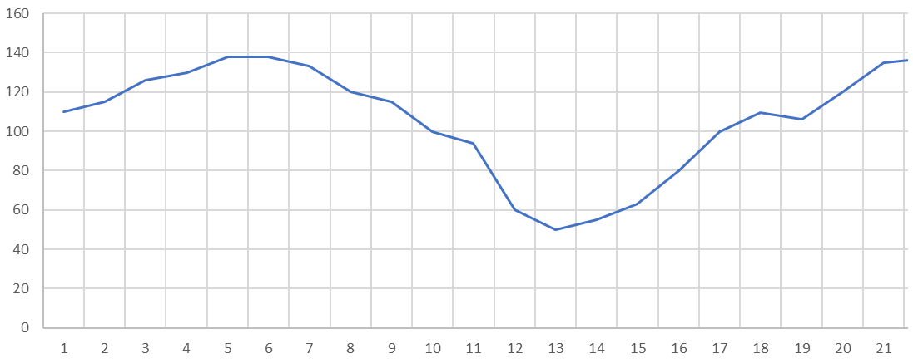
Dekompozicija vremenskih serija
razvojne tendencije (trend) – to su dugoročne tendencije serija podataka prema jednosmjernim (monotonim) promjenama prognozne varijable. Oni su povećanja ili smanjenja prirode
cikličke fluktuacije – to su dugoročne, ritmične fluktuacije vrijednosti varijable oko trenda ili konstantne razine, koje traju dugo (dulje od godinu dana )
Izvor: Cieslak , 1997

Slide 11
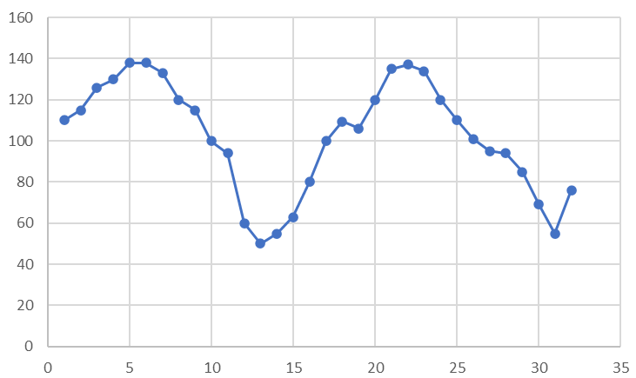
Dekompozicija vremenskih serija
sezonske fluktuacije – to su fluktuacije u vrijednosti varijable vremenske serije oko trenda ili konstantne razine, koje se ponavljaju u redovitim (sezonskim) intervalima, ne duljim od godinu dana
Izvor: Cieslak , 1997

Slide 12
Priprema vremenskih serija podataka
Izvođenje preliminarne obrade podataka, također poznate kao čišćenje podataka
Različite strategije za rješavanje ekstremnih podataka :
  bez radnje – uključuje ignoriranje atipičnih podataka;
  filtriranje slučajeva s izvanrednim podacima – to uključuje uklanjanje tih podataka;
  zamjena neobičnih podataka – ovo je popularna strategija u kojoj se outlieri zamjenjuju: (1) vrijednošću 0, (2) prosječnom vrijednošću; (3) najveću/minimalnu vrijednost filtra ili (4) drugu vrijednost utvrđenu na temelju materijalnog kriterija.

Slide 13
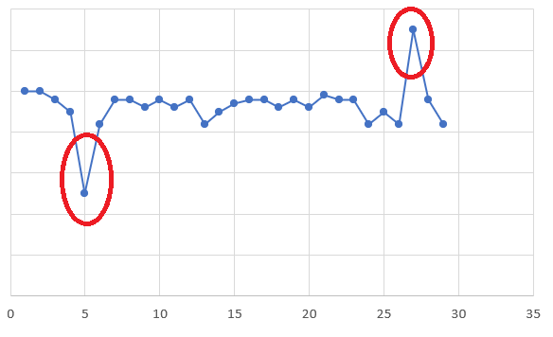
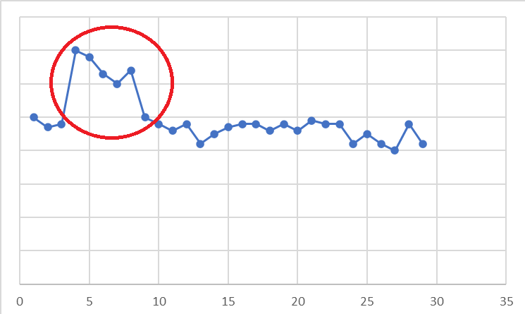
Odabrane vrste outliera
Aditivni outlier – pojavljuje se kao iznenađujuće velika ili iznenađujuće mala vrijednost za jedno opažanje. To nema utjecaja na naknadna promatranja – vrijednost niza više ne odstupa.
Inovativni outlier – javlja se kao odstupanje s daljnjim učincima na opažanja. Može se uočiti početni (prvi) učinak s učinkom odgode i produženja na kasnija opažanja (smanjenje ili povećanje).

Slide 14
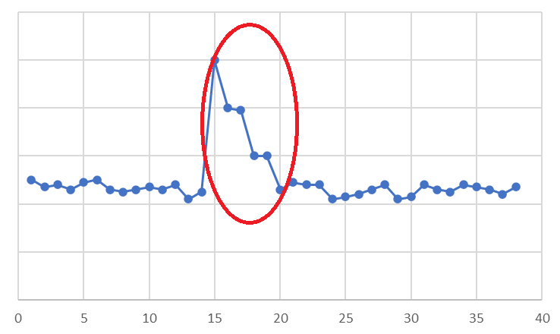
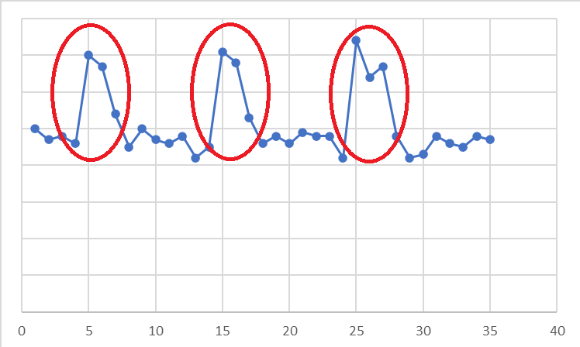
Odabrane vrste outliera
Odstupanje od prolazne promjene – događa se kada utjecaj eksponencijalno opada s naknadnim opažanjima. Na kraju se serija vraća na normalnu razinu.
Sezonski aditivni outlier – pojavljuje se kao iznenađujuće velika ili iznenađujuće mala vrijednost koja se pojavljuje periodički (u pravilnim intervalima).

Slide 15
Priprema vremenskih serija podataka
Smanjenje subjektivnosti prognostičara pri uklanjanju atipičnih slučajeva moguće je s kvantitativnim podacima ;
Pravilo standardne devijacije može se primijeniti:
  Identificiranje funkcionalnog oblika serije, što znači određivanje vrste trenda .
  Potražite izvanredna opažanja i zamijenite ih prosječnim vrijednostima ili takozvanim gornjim i/ili donjim filtrima .
  Provjera ponaša li se zadnji promatrani podatak u nizu tipično; ako ga ne čisti .
  Identifikacija koeficijenta nagiba trenda, kako bi se odredila stabilnost glavnog trenda promatranog u seriji .
  Ispitajte stabilnost trenutnog kratkoročnog trenda.

Slide 16
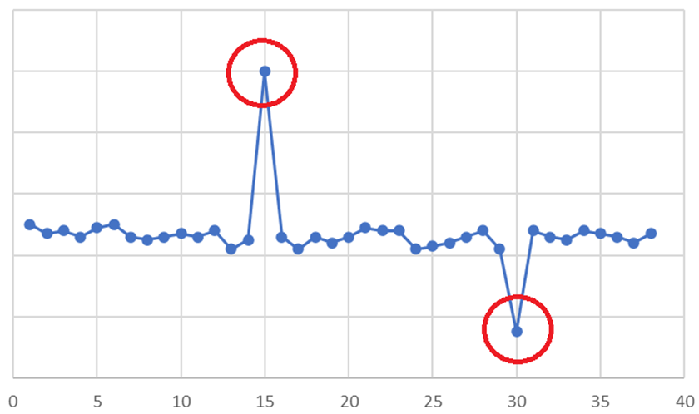
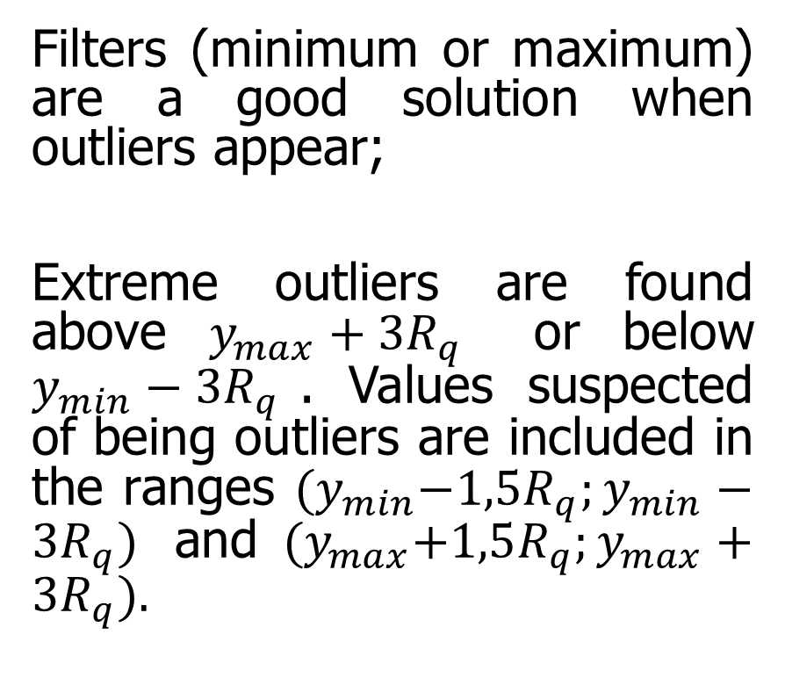
Priprema vremenskih serija podataka
Filtri (minimalni ili maksimalni) su dobro rješenje kada se pojave odstupanja ;
Ekstremni odstupci nalaze se iznad $y_{max}+3R_{q}$ili ispod $y_{min}−3R_{q}$. Vrijednosti za koje se sumnja da su vanjske vrijednosti uključene su u raspone ${(y}_{min}−1,5R_{q};y_{min}−3R_{q})$i${(y}_{max}+1,5R_{q};y_{max}+3R_{q}).$
Slika 4: Jasno nedosljedne vrijednosti s općom pravilnošću vremenske serije

Slide 17
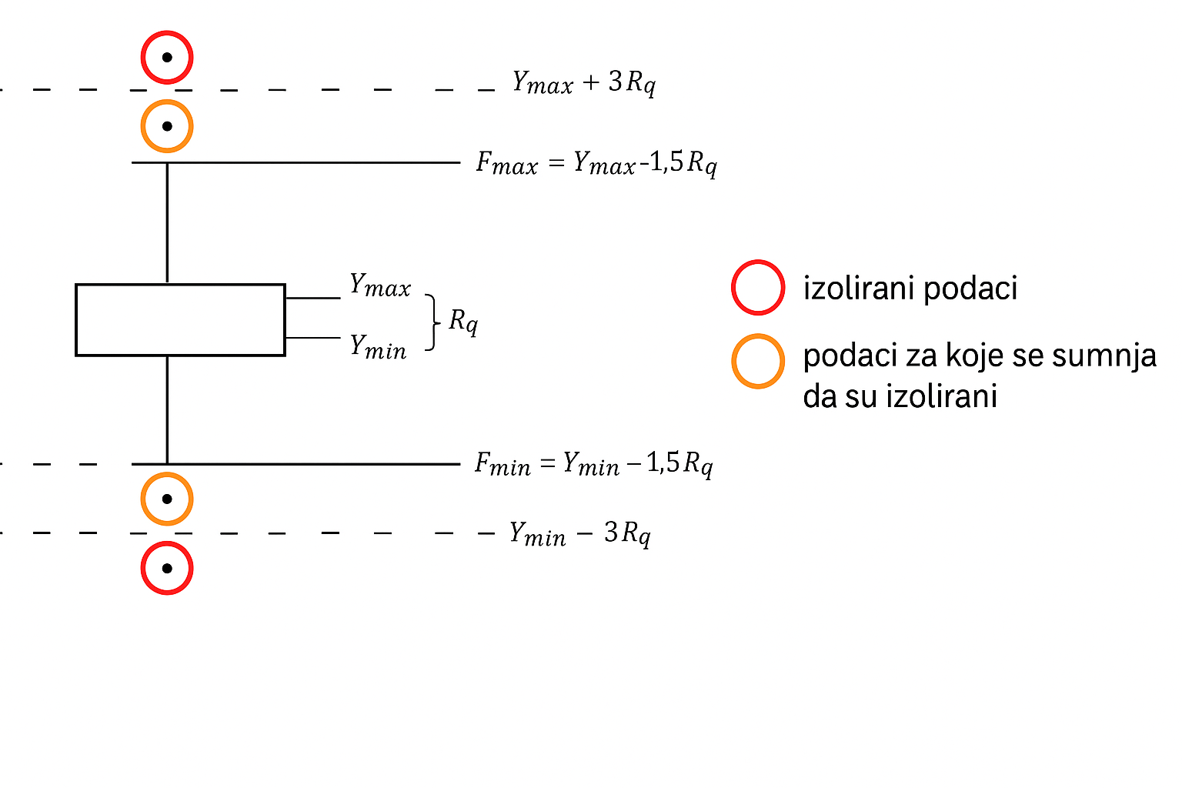
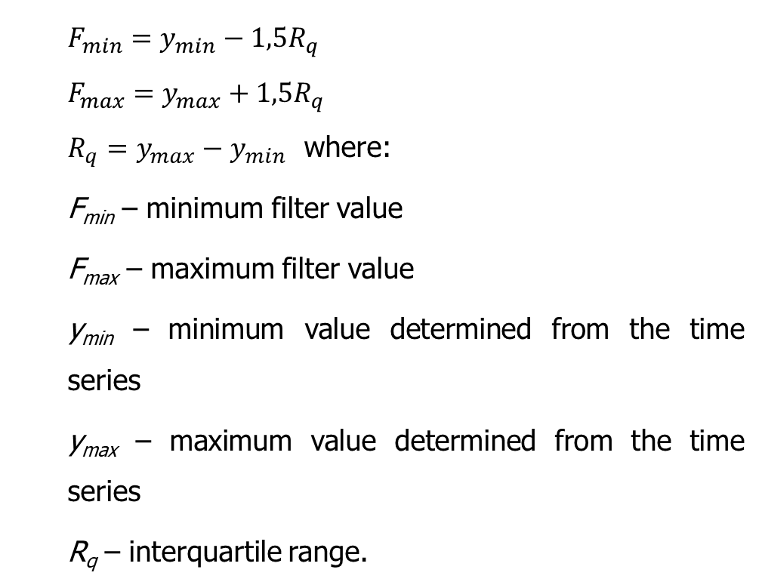
Priprema vremenskih serija podataka
Ovo je predstavljeno modelom :
$$F_{min}=y_{min}−1,5R_{q} \\ F_{max}=y_{max}+1,5R_{q}$$
$R_{q}=y_{max}−y_{min}$ gdje:
F _{min} – minimalna vrijednost filtera
F _{max} – maksimalna vrijednost filtera
y _{min} – minimalna vrijednost određena iz vremenske serije
y _{max} – maksimalna vrijednost određena iz vremenske serije
R _{q} – interkvartilni raspon.
Slika 5: Filter vrijednosti i outlieri
Izvor: Grzybowska, 2009

Slide 18
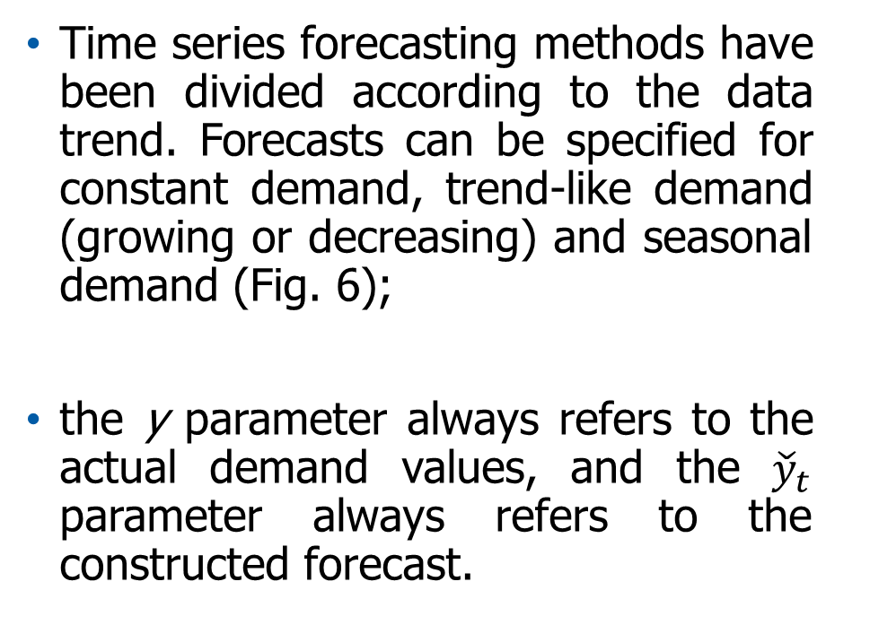
Predviđanje vremenskih serija
Konstanta potražnja
Naivne metode
ARMA model
Prosječne metode
Potražnja s trendom
Jednostavna metoda linearne regresije
Sezonska potražnja
Holt- Wintersova sezonska metoda (Holt-Winters)
Metoda eksponencijalnog izglađivanja (smeđa )
Linearno eksponencijalni izglađivanje,LES(Holt)
RW model
ARIMA model
Metode predviđanja vremenskih serija podijeljene su prema trendu podataka. Prognoze se mogu odrediti za stalnu potražnju, potražnju nalik trendu (rastuću ili opadajuću) i sezonsku potražnju (slika 6 );
parametar y uvijek se odnosi na stvarne vrijednosti potražnje, a ${\check{y}}_{t}$parametar se uvijek odnosi na izgrađenu prognozu .
Slika 6: Kvantitativne metode za predviđanje vremenskih serija
Izvor: Dittmann , 2000

Slide 19
Naivne metode
Naivne metode
Naivna prognoza
Metoda drifta
Sezonska naivna metoda
Slika 7: Odabrane naivne metode
Naivne metode predviđanja su jednostavne, brze i jeftine. Omogućuju razvoj predviđanja iz male količine povijesnih podataka.

Slide 20

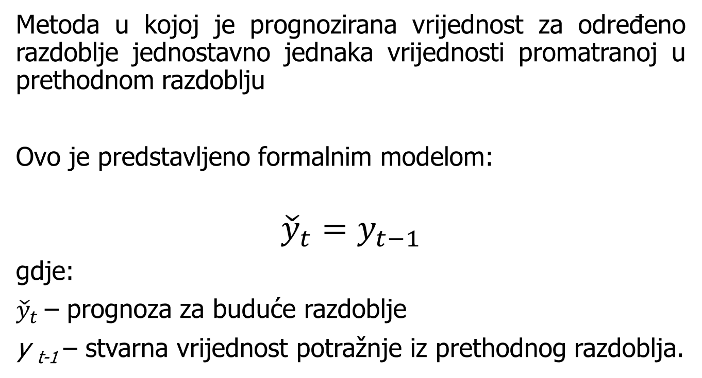
Naivne metode
Naivna prognoza
Metoda u kojoj je prognozirana vrijednost za određeno razdoblje jednostavno jednaka vrijednosti promatranoj u prethodnom razdoblju
Ovo je predstavljeno formalnim modelom:
$${\check{y}}_{t}=y_{t−1}$$
gdje:
${\check{y}}_{t}$ – prognoza za buduće razdoblje
y _{t-1} – stvarna vrijednost potražnje iz prethodnog razdoblja.
Formula koja se koristi u Excelu:
prognoza _{(t)} = potražnja _{(t-1)}

Slide 21
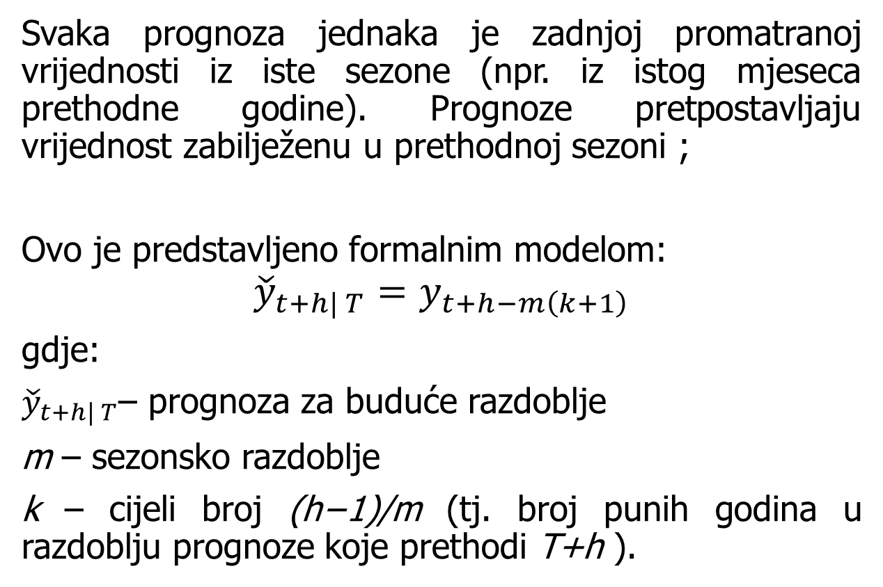
Naivne metode
Sezonska naivna metoda
Svaka prognoza jednaka je zadnjoj promatranoj vrijednosti iz iste sezone (npr. iz istog mjeseca prethodne godine). Prognoze pretpostavljaju vrijednost zabilježenu u prethodnoj sezoni ;
Ovo je predstavljeno formalnim modelom:
$${\check{y}}_{t+h| T}=y_{t+h−m\left(k+1\right)}$$
gdje:
${\check{y}}_{t+h| T}$– prognoza za buduće razdoblje
m – sezonsko razdoblje
k – cijeli broj (h−1)/m (tj. broj punih godina u razdoblju prognoze koje prethodi T+h ).
To je objašnjeno formulom koja se koristi u Excelu:
prognoza _{(t)} = potražnja _{(t, prethodna godina)}

Slide 22
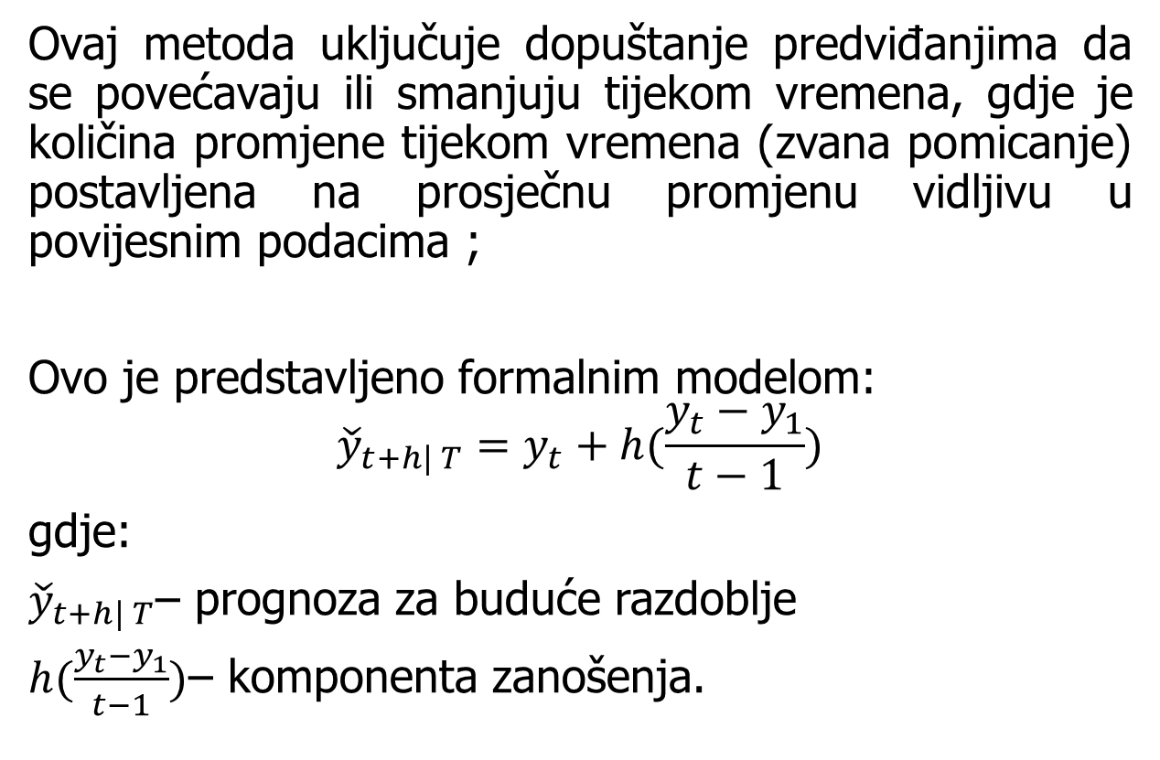
Naivne metode
Metoda drifta
Ovaj metoda uključuje dopuštanje predviđanjima da se povećavaju ili smanjuju tijekom vremena, gdje je količina promjene tijekom vremena (zvana pomicanje) postavljena na prosječnu promjenu vidljivu u povijesnim podacima ;
Ovo je predstavljeno formalnim modelom:
$${\check{y}}_{t+h| T}=y_{t}+h(\frac{y_{t}−y_{1}}{t−1})$$
gdje:
${\check{y}}_{t+h| T}$– prognoza za buduće razdoblje
$h(\frac{y_{t}−y_{1}}{t−1})$– komponenta zanošenja.
To je objašnjeno formulom koja se koristi u Excelu:
prognoza _{(t)} = potražnja (iz zadnjeg razdoblja prethodne godine) + [h *(potražnja (iz zadnjeg razdoblja prethodne godine) – potražnja (iz prvog razdoblja prethodne godine) ]/n-1

Slide 23
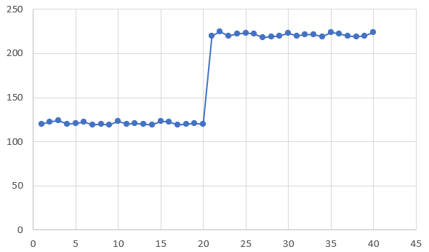
Naivne metode
Metoda drifta
Vrste zanošenja :
Drift se odnosi na pad izvedbe modela zbog promjena podataka i odnosa između ulaznih i izlaznih varijabli . Promjena ulaznih podataka može biti:
nasilno (iznenadno), npr. zbog zatvaranja tijekom pandemije COVID-19 ;
povećavajući (mijenjajući se polako) ;
impuls (jednokratno), npr. u slučaju netočno unesenih podataka .
Promjena ulaznih podataka – brza (iznenadna)

Slide 24
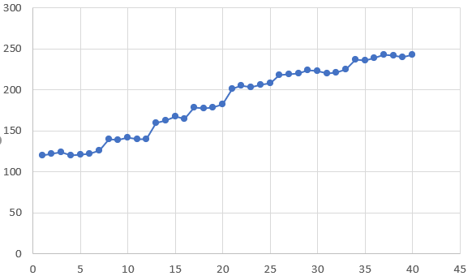
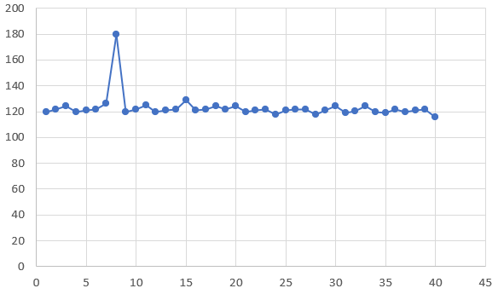
Naivne metode
Metoda drifta
Vrste zanošenja :
Promjena ulaznih podataka – inkrementalna
Promjena ulaznih podataka – impuls

Slide 25
Prosječne metode
Prosječne metode
Globalni prosjek ili globalni prosjek
Ponderirani pomični prosjek, WMA
Jednostavni pomični prosjek, SMA
Eksponencijalni kreće se prosjek , EMA
Slika 8: Odabrane prosječne metode
Metode pomičnog prosjeka djeluju kao filter jer eliminiraju kratkoročne fluktuacije iz serije podataka. Za izradu prognoze, metode pomičnog prosjeka koriste određeni broj susjednih podataka o potražnji .

Slide 26
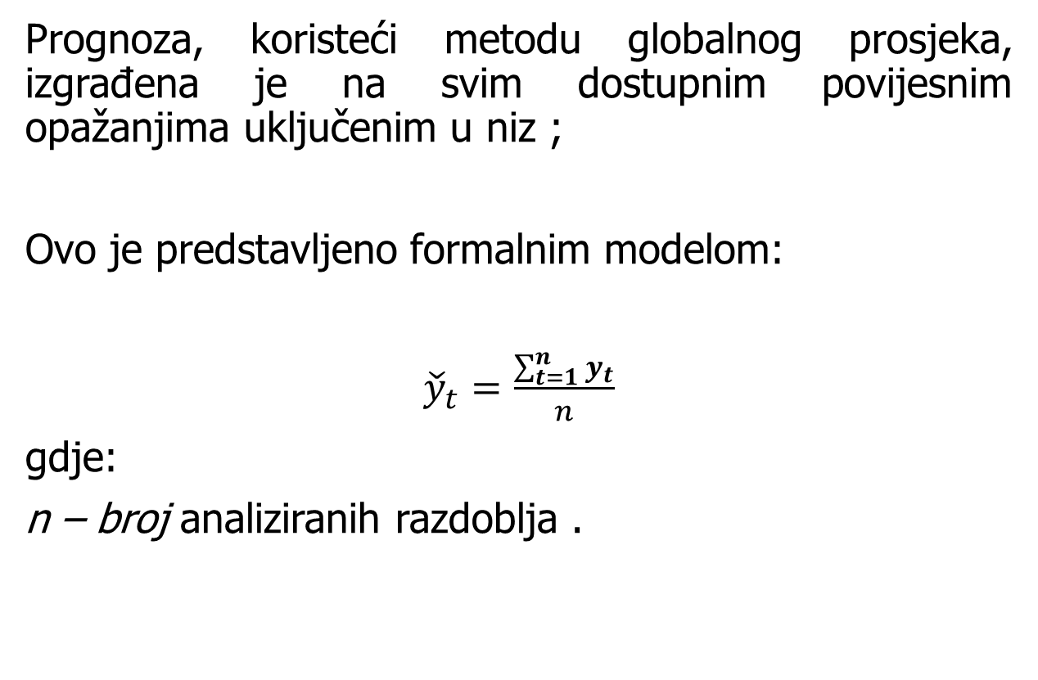
Prosječne metode
Globalni prosjek ili globalni prosjek
Prognoza, koristeći metodu globalnog prosjeka, izgrađena je na svim dostupnim povijesnim opažanjima uključenim u niz ;
Ovo je predstavljeno formalnim modelom:
${\check{y}}_{t}=\frac{\sum_{t=1}^{n}{y_{t}}}{n}$
gdje:
n – broj analiziranih razdoblja .
To je objašnjeno formulom koja se koristi u Excelu:
prognoza _{(t)} = ∑d potražnja/n

Slide 27
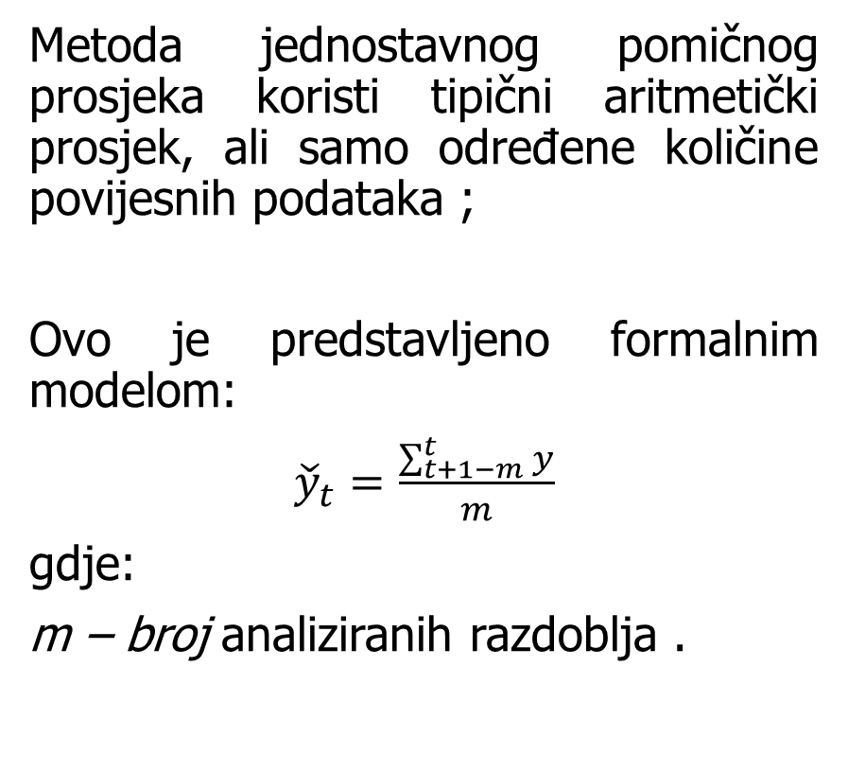
Prosječne metode
Jednostavni pomični prosjek, SMA
Metoda jednostavnog pomičnog prosjeka koristi tipični aritmetički prosjek, ali samo određene količine povijesnih podataka ;
Ovo je predstavljeno formalnim modelom:
${\check{y}}_{t}=\frac{\sum_{t+1−m}^{t}{y}}{m}$
gdje:
m – broj analiziranih razdoblja .
To je objašnjeno formulom koja se koristi u Excelu:
za prosjek od 3 elementa:
prognoza _{(t)} = PROSJEK(potražnja _{(t-1)} ; potražnja _{(t-2)} ; potražnja _{(t-3)} ;)
za prosjek od 5 elemenata:
prognoza _{(t)} = PROSJEČNA(potražnja _{(t-1)} ; potražnja _{(t-2)} ; potražnja _{(t-3)} ; potražnja _{(t-4)} ; potražnja _{(t-5)} ;)
Za izračun pomičnog prosjeka možete upotrijebiti jednostavnu formulu temeljenu na funkciji AVERAGE s relativnim referencama.
Kako se formule kopiraju niz stupac, raspon se mijenja u svakom retku kako bi se uzele u obzir vrijednosti potrebne za svaki prosjek.

Slide 28
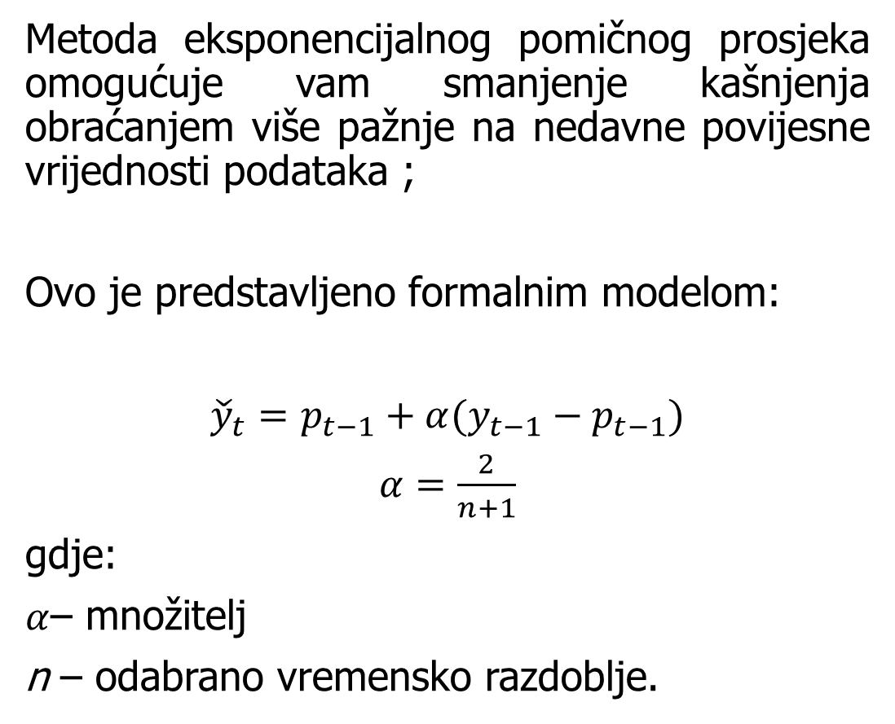
Prosječne metode
Eksponencijalni pomični prosjek, EMA
Metoda eksponencijalnog pomičnog prosjeka omogućuje vam smanjenje kašnjenja obraćanjem više pažnje na nedavne povijesne vrijednosti podataka ;
Ovo je predstavljeno formalnim modelom:
${\check{y}}_{t}=p_{t−1}+α(y_{t−1}−p_{t−1})$
$α=\frac{2}{n+1}$
gdje:
$α$– množitelj
n – odabrano vremensko razdoblje.
To je objašnjeno formulom koja se koristi u Excelu:
prognoza _{(t)} = prognoza _{(t-1)} + multiplikator * (potražnja _{(t-1)} – prognoza _{(t-1)} )

Slide 29
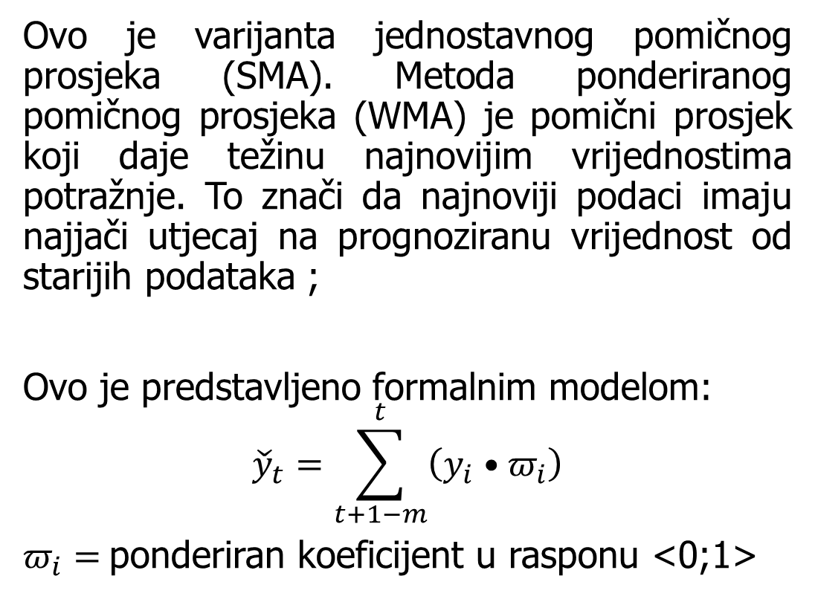
Prosječne metode
Ponderirani pomični prosjek, WMA
Ovo je varijanta jednostavnog pomičnog prosjeka (SMA). Metoda ponderiranog pomičnog prosjeka (WMA) je pomični prosjek koji daje težinu najnovijim vrijednostima potražnje. To znači da najnoviji podaci imaju najjači utjecaj na prognoziranu vrijednost od starijih podataka ;
Ovo je predstavljeno formalnim modelom:
$${\check{y}}_{t}=\sum_{t+1−m}^{t}{\left(y_{i}•π_{i}\right)}$$
$π_{i}=$ponderiran koeficijent u rasponu <0;1>
To je objašnjeno formulom koja se koristi u Excelu
za ponderirani prosjek od 3 elementa:
prognoza _{(t)} = (potražnja _{(t-3)} * ω ₍₁₎ ) + (potražnja _{(t-2)} * ω ₍₂₎ ) + (potražnja _{(t-1)} * ω ₍₃₎ )
za ponderirani prosjek od 5 elemenata:
prognoza _{(t)} = (potražnja _{(t-5)} * ω ₍₁₎ ) + (potražnja _{(t-4)} * ω ₍₂₎ ) + (potražnja _{(t-3)} * ω ₍₃₎ ) + (potražnja _{(t-2)} * ω ₍₄₎ ) + (potražnja _{(t-1)} * ω ₍₅₎ )

Slide 30
Metode eksponencijalnog izglađivanja
Metode eksponencijalnog izglađivanja
Jednostavna eksponencijalno zaglađivanje , SES (Brownov model)
Linearno eksponencijalno zaglađivanje , LES (Holtov model)
Holt- Wintersova sezonska metoda (Holt-Wintersov model)
Slika 9 : Odabrane metode eksponencijalnog izglađivanja
Metode eksponencijalnog izglađivanja široko se koriste. Postoji 15 različitih metoda. Svaka varijanta navedena je za različiti scenarij predviđanja .

Slide 31
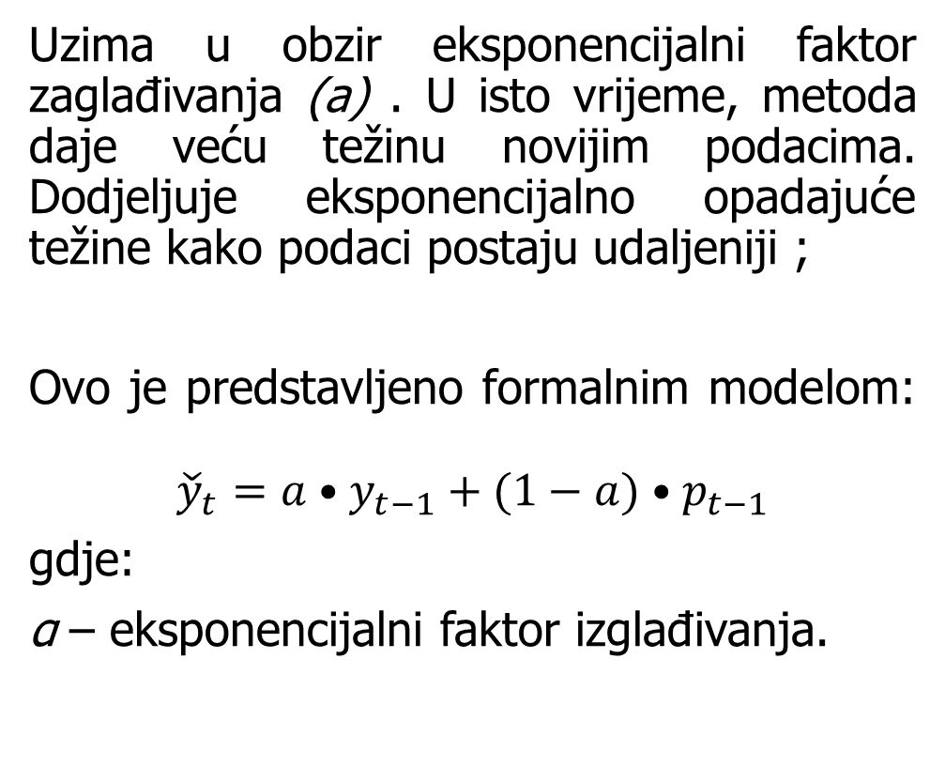
Metode eksponencijalnog zaglađivanja
Jednostavno eksponencijalno izglađivanje, SES ( Brownov model )
Uzima u obzir eksponencijalni faktor zaglađivanja (a) . U isto vrijeme, metoda daje veću težinu novijim podacima. Dodjeljuje eksponencijalno opadajuće težine kako podaci postaju udaljeniji ;
Ovo je predstavljeno formalnim modelom:
$${\check{y}}_{t}=a•y_{t−1}+(1−a)•p_{t−1}$$
gdje:
α – eksponencijalni faktor izglađivanja.
Formula koja se koristi u Excelu:
prognoza _{(t)} = α lfa * potražnja _{(t-1)} + [(1 – α lfa ) * prognoza _{(t-1)} ]

Slide 32
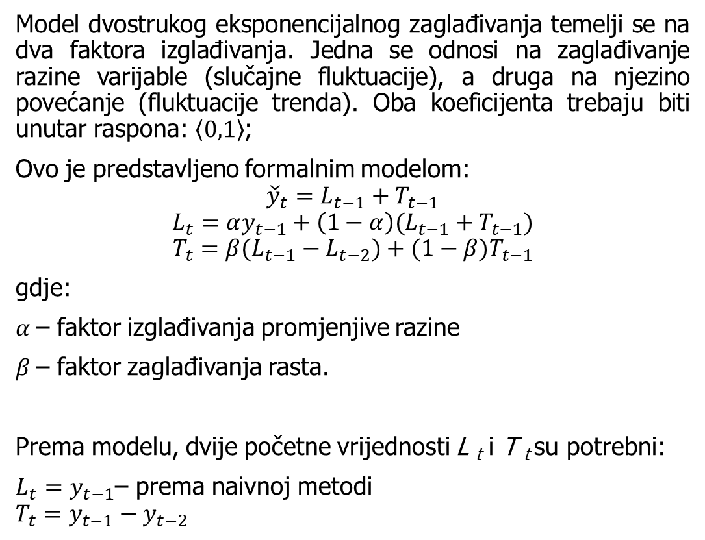
Metode eksponencijalnog zaglađivanja
Model dvostrukog eksponencijalnog zaglađivanja temelji se na dva faktora izglađivanja. Jedna se odnosi na zaglađivanje razine varijable (slučajne fluktuacije), a druga na njezino povećanje (fluktuacije trenda). Oba koeficijenta trebaju biti unutar raspona: $〈0,1〉$;
Ovo je predstavljeno formalnim modelom:
$${\check{y}}_{t}=L_{t−1}+T_{t−1}$$
$$L_{t}=αy_{t−1}+\left(1−α\right)(L_{t−1}+T_{t−1})$$
$$T_{t}={β(L}_{t−1}−L_{t−2})+{(1−β)T}_{t−1}$$
gdje:
$α$– faktor izglađivanja promjenjive razine
$β$– faktor zaglađivanja rasta.
Prema modelu, dvije početne vrijednosti L _{t} i T _{t} su potrebni:
$L_{t}=y_{t−1}$– prema naivnoj metodi
$$T_{t}=y_{t−1}−y_{t−2}$$
Formula koja se koristi u Excelu:
prognoza _{(t)} = [ α lfa * potražnja _{(t-1)} + (1 – α lfa )(slučajna fluktuacija _{(t-1)} + fluktuacija trenda _{(t-1)} )] + [beta * (slučajna fluktuacija _{(t-1)} – (slučajna fluktuacija _{(t-2)} ) + (1 – beta) * fluktuacija trenda _{(t-1)} ]

Slide 33
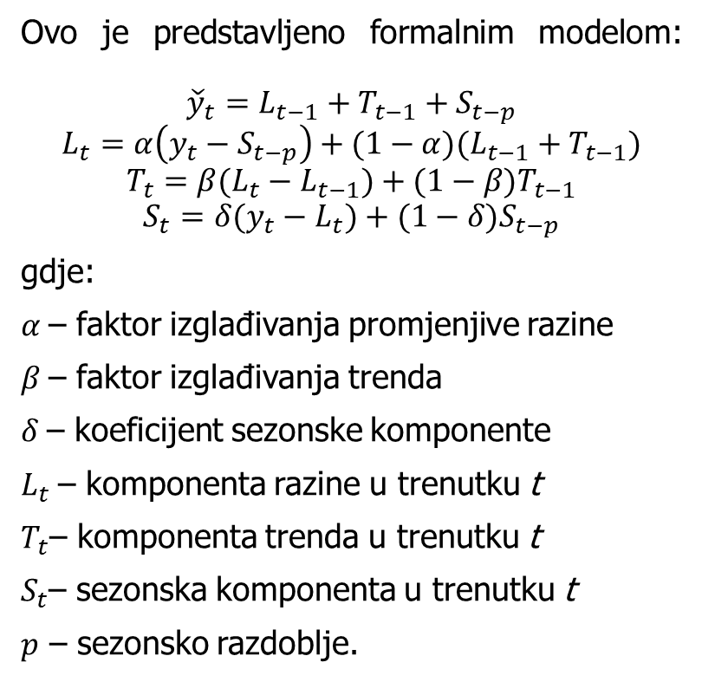
Metode eksponencijalnog zaglađivanja
Holt-Wintersova sezonska metoda (Holt-Wintersov model)
Metoda sezonskog eksponencijalnog zaglađivanja, također nazvana Holt-Wintersov model, vrlo je prikladna za predviđanje potražnje za podacima koje karakteriziraju i trend i sezonalnost ;
Do aditivnih fluktuacija dolazi kada se u pojedinim podrazdobljima sezonskog ciklusa mogu uočiti odstupanja razine analizirane pojave od prosječne razine ili trenda, izraženo u apsolutnoj vrijednosti.
Ovo je predstavljeno formalnim modelom:
$${\check{y}}_{t}=L_{t−1}+T_{t−1}+S_{t−p}$$
$$L_{t}=α\left(y_{t}−S_{t−p}\right)+(1−α)(L_{t−1}+T_{t−1})$$
$$T_{t}={β(L}_{t}−L_{t−1})+{(1−β)T}_{t−1}$$
$$S_{t}={δ(y}_{t}−L_{t})+{(1−δ)S}_{t−p}$$
gdje:
$α$– faktor izglađivanja promjenjive razine
$β$– faktor izglađivanja trenda
$δ$– koeficijent sezonske komponente
$L_{t}$– komponenta razine u trenutku t
$T_{t}$– komponenta trenda u trenutku t
$S_{t}$– sezonska komponenta u trenutku t
$p$ – sezonsko razdoblje.

Slide 34
Metode eksponencijalnog zaglađivanja
Holt-Wintersova sezonska metoda (Holt-Wintersov model)
Formula koja se koristi u Excelu:
prognoza _{(t)} = komponenta razine _{(t-1)} + komponenta trenda _{(t-1)} + komponenta sezonalnosti _{(tp)}
komponenta razine _{(t)} = alfa * [potražnja _{(t)} – komponenta sezonalnosti _{(t)} ] + (1 – alfa) * (komponenta razine _{(t-1)} + komponenta trenda _{(t-1)} )
komponenta trenda _{(t)} = beta * (komponenta razine _{(t)} - komponenta razine _{(t-1)} ) + [(1 – beta) * komponenta trenda _{(t-1)} ]
komponenta sezonskosti _{(t)} = gama * (potražnja _{(t)} – komponenta razine _{(t)} ) + (1 – gama) * komponenta sezonskosti _{(tp)}
komponenta sezonalnosti _{(tp)} za četiri kvartala
komponenta sezonalnosti ₍₁₎ = potražnja ₍₁₎ / prosječna potražnja ₍₁₋₄₎
komponenta sezonalnosti ₍₂₎ = potražnja ₍₂₎ / prosječna potražnja ₍₁₋₄₎
komponenta sezonalnosti ₍₃₎ = potražnja ₍₃₎ / prosječna potražnja ₍₁₋₄₎
komponenta sezonalnosti ₍₄₎ = potražnja ₍₄₎ / prosječna potražnja ₍₁₋₄₎

Slide 35
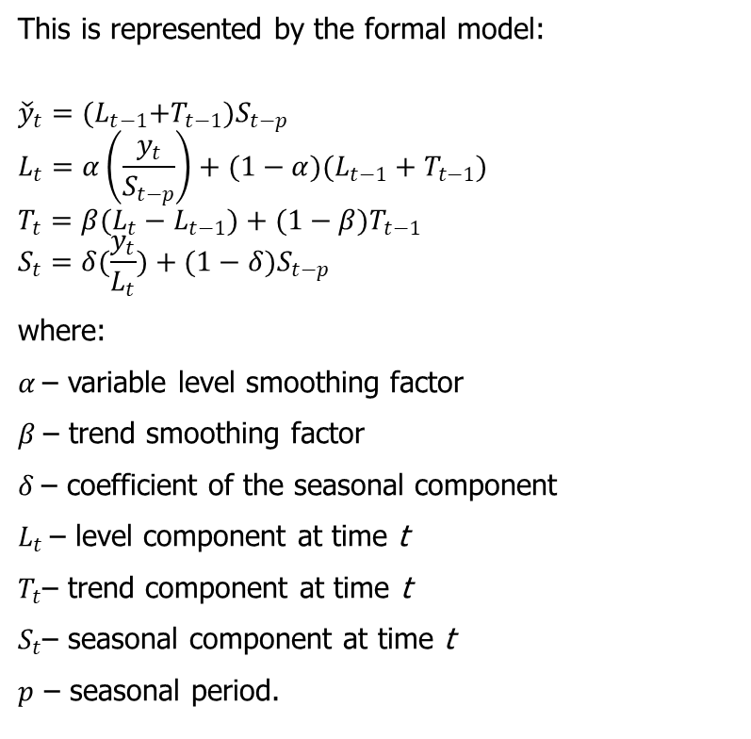
Metode eksponencijalnog zaglađivanja
Holt-Wintersova sezonska metoda (Holt-Wintersov model)
Metoda sezonskog eksponencijalnog zaglađivanja, također nazvana Holt-Wintersov model, vrlo je prikladna za predviđanje potražnje za podacima koje karakteriziraju i trend i sezonalnost ;
Multiplikativne fluktuacije nastaju kada se u pojedinim potrazdobljima ciklusa može uočiti odstupanje od prosječne razine ili trenda za određeni stalni relativni iznos.
Ovo je predstavljeno formalnim modelom:
$${\check{y}}_{t}={(L}_{t−1}+T_{t−1})S_{t−p}$$
$$L_{t}=α\left(\frac{y_{t}}{S_{t−p}}\right)+(1−α)(L_{t−1}+T_{t−1})$$
$$T_{t}={β(L}_{t}−L_{t−1})+{(1−β)T}_{t−1}$$
$$S_{t}=δ(\frac{y_{t}}{L_{t}})+{(1−δ)S}_{t−p}$$
gdje:
$α$– faktor izglađivanja promjenjive razine
$β$– faktor izglađivanja trenda
$δ$– koeficijent sezonske komponente
$L_{t}$– komponenta razine u trenutku t
$T_{t}$– komponenta trenda u trenutku t
$S_{t}$– sezonska komponenta u trenutku t
$p$– sezonsko razdoblje.
Izvor: Sobczyk, 2006

Slide 36
Metode eksponencijalnog zaglađivanja
Holt-Wintersova sezonska metoda (Holt-Wintersov model)
Formula koja se koristi u Excelu:
prognoza _{(t)} = ( komponenta razine _{(t-1)} + komponenta trenda _{(t-1)} ) * komponenta sezonskosti _{(tp)}
komponenta razine _{(t)} = alfa * [potražnja _{(t)} / komponenta sezonalnosti _{(t)} ] + (1 – alfa) * (komponenta razine _{(t-1)} + komponenta trenda _{(t-1)} )
komponenta trenda _{(t)} = beta * (komponenta razine _{(t)} – komponenta razine _{(t-1)} ) + [(1 – beta) * komponenta trenda _{(t-1)} ]
komponenta sezonskosti _{(t)} = gama * (komponenta potražnje _{(t)} / komponenta razine _{(t)} ) + (1 – gama) * komponenta sezonskosti _{(tp)}
komponenta sezonalnosti _{(tp)} za četiri kvartala
komponenta sezonalnosti ₍₁₎ = potražnja ₍₁₎ / prosječna potražnja ₍₁₋₄₎
komponenta sezonalnosti ₍₂₎ = potražnja ₍₂₎ / prosječna potražnja ₍₁₋₄₎
komponenta sezonalnosti ₍₃₎ = potražnja ₍₃₎ / prosječna potražnja ₍₁₋₄₎
komponenta sezonalnosti ₍₄₎ = potražnja ₍₄₎ / prosječna potražnja ₍₁₋₄₎

Slide 37
Autoregresivne metode
Autoregresivne metode
Autoregresivni integrirani pomični prosjek (ARIMA )
Autoregresivni pomoćni prosjek (ARMA)
Nasumični hod (RW )
Lik 10 : Odabrane metode eksponencijalnog izglađivanja
Autoregresivne metode su modeli koji se temelje na fenomenu autokorelacije, a nastali su integracijom AR autoregresionog modela (AutorRegressive model) i MA (Moving Average) modela .

Slide 38
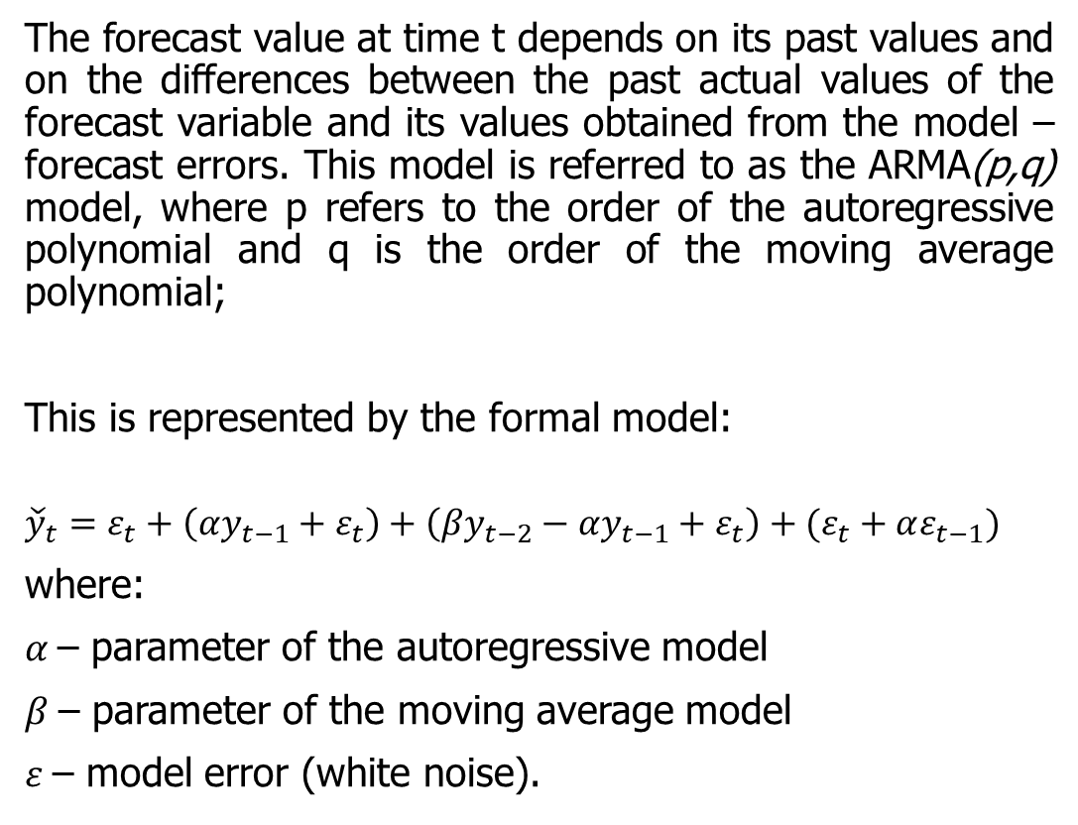
Autoregresivne metode
Autoregresivni pomični prosjek, ARMA
Vrijednost prognoze u trenutku t ovisi o njezinim prošlim vrijednostima i razlikama između prošlih stvarnih vrijednosti varijable prognoze i njezinih vrijednosti dobivenih iz modela – pogreške prognoze. Ovaj se model naziva ARMA ( p,q ) model, gdje se p odnosi na red autoregresijskog polinoma, a q je red polinoma pomičnog prosjeka ;
Ovo je predstavljeno formalnim modelom:
$${\check{y}}_{t}=ε_{t}+\left(αy_{t−1}+ε_{t}\right)+\left(βy_{t−2}−αy_{t−1}+ε_{t}\right)+(ε_{t}+αε_{t−1})$$
gdje:
$α$– parametar autoregresijskog modela
$β$– parametar modela pomičnog prosjeka
$ε$– greška modela (bijeli šum).
Formula koja se koristi u Excelu:
prognoza _{(t)} = pogreška modela _{(t)} + komponenta1 + komponenta2 + komponenta3
Pogreška modela _{(t)} = NORM.S.INV(rand())
komponenta1 = alfa * komponenta1 _{(t-1)} + pogreška modela _{(t)}
komponenta2 = beta * komponenta2 _{(t-2)} – alfa * komponenta2 _{(t-1)} + pogreška modela _{(t)}
komponenta3 = pogreška modela _{(t)} + alfa * pogreška modela _{(t-1)}

Slide 39
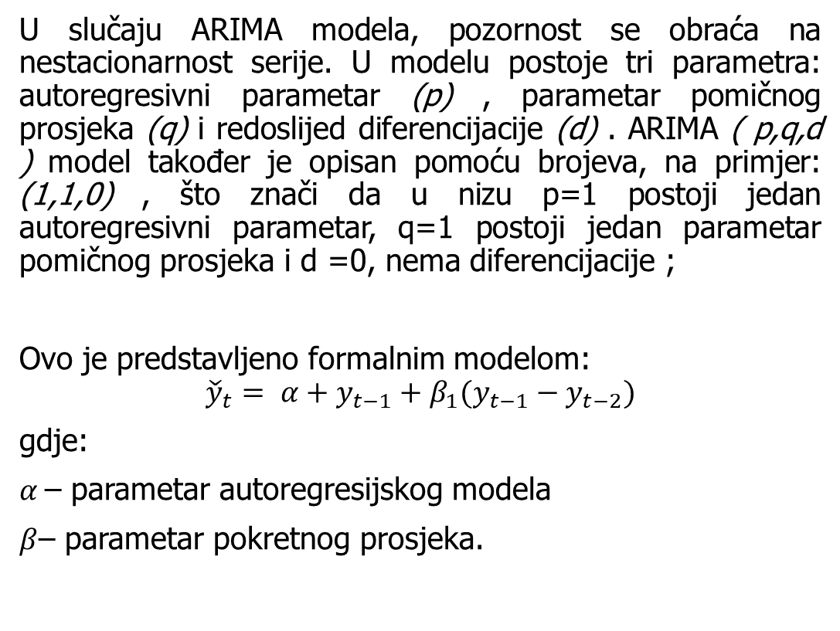
Autoregresivne metode
Autoregresivni integrirani pomični prosjek, ARIMA
U slučaju ARIMA modela, pozornost se obraća na nestacionarnost serije. U modelu postoje tri parametra: autoregresivni parametar (p) , parametar pomičnog prosjeka (q) i redoslijed diferencijacije (d) . ARIMA ( p,q,d ) model također je opisan pomoću brojeva, na primjer: (1,1,0) , što znači da u nizu p=1 postoji jedan autoregresivni parametar, q=1 postoji jedan parametar pomičnog prosjeka i d =0, nema diferencijacije ;
Ovo je predstavljeno formalnim modelom:
$${\check{y}}_{t}= α+y_{t−1}+β_{1}(y_{t−1}−y_{t−2})$$
gdje:
$α$– parametar autoregresijskog modela
$β$– parametar pokretnog prosjeka.
Formula koja se koristi u Excelu:
prognoza _{(t)} = alfa + potražnja _{(t-1)} + beta * [potražnja _{(t-1)} - potražnja _{(t-2)} ]

Slide 40
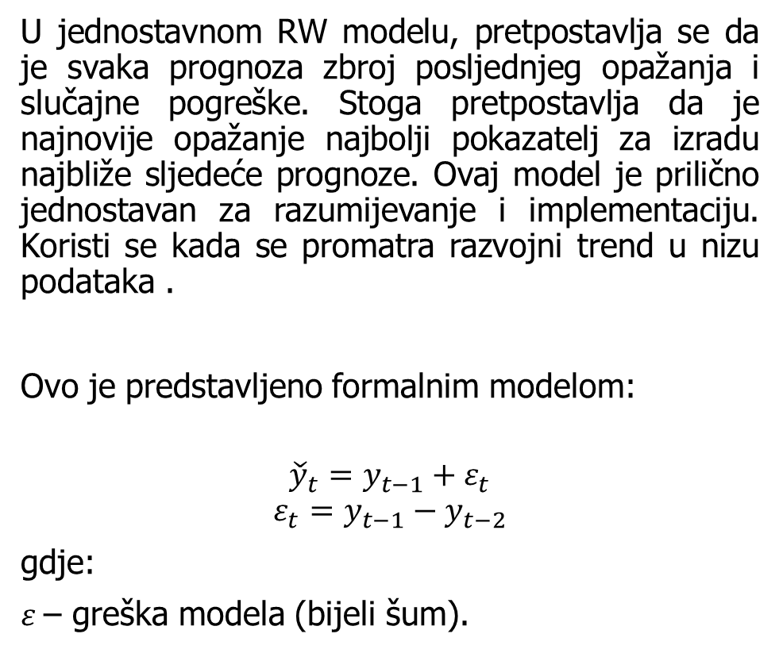
Autoregresivne metode
Nasumični hod, RW
U jednostavnom RW modelu, pretpostavlja se da je svaka prognoza zbroj posljednjeg opažanja i slučajne pogreške. Stoga pretpostavlja da je najnovije opažanje najbolji pokazatelj za izradu najbliže sljedeće prognoze. Ovaj model je prilično jednostavan za razumijevanje i implementaciju. Koristi se kada se promatra razvojni trend u nizu podataka .
Ovo je predstavljeno formalnim modelom:
$${\check{y}}_{t}=y_{t−1}+ε_{t}$$
$$ε_{t}=y_{t−1}−y_{t−2}$$
gdje:
$ε$– greška modela (bijeli šum).
Formula koja se koristi u Excelu:
prognoza _{(t)} = potražnja _{(t-1)} + [potražnja _{(t-1)} – potražnja _{(t-2)} ]

Slide 41
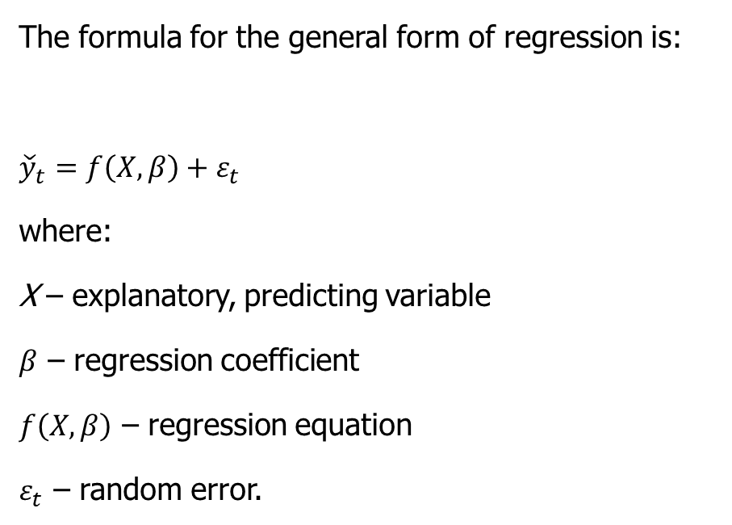
Regresijske metode
Poznate su mnoge varijante regresijskih modela: linearna regresija, nelinearna regresija, logistička regresija, postupna regresija, ordinalna regresija .
Regresijske metode
Metoda projekcije trenda
Metoda jednostavne linearne regresije
Metoda višestruke linearne regresije
Formula za opći oblik regresije je:
$${\check{y}}_{t}=f\left(X,β\right)+ε_{t}$$
gdje:
X – eksplanatorna, predviđajuća varijabla
$β$ – koeficijent regresije
$f\left(X,β\right)$ – regresijska jednadžba
$ε_{t}$ – slučajna greška.
Slika 11 : Odabrane regresijske metode
U regresijskim modelima nije moguće govoriti o utjecaju jedne varijable na drugu
Za primjenu regresijskih metoda potrebna je veća količina povijesnih podataka – što je dulje razdoblje promatranja povijesnih podataka, veća je mogućnost preciznog utvrđivanja prognoza

Slide 42
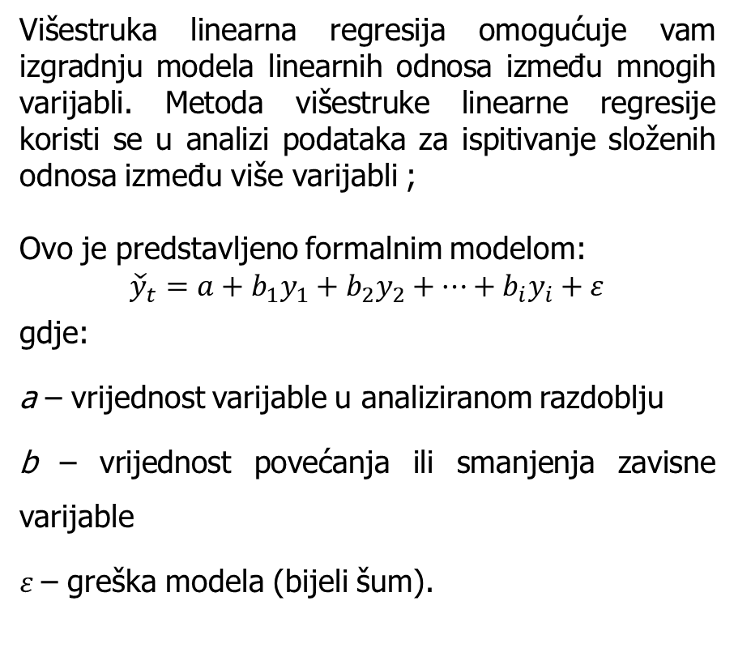
Regresijske metode
Metoda višestruke linearne regresije
Metoda projekcije trenda
Višestruka linearna regresija omogućuje vam izgradnju modela linearnih odnosa između mnogih varijabli. Metoda višestruke linearne regresije koristi se u analizi podataka za ispitivanje složenih odnosa između više varijabli ;
Ovo je predstavljeno formalnim modelom:
${\check{y}}_{t}=a+b_{1}y_{1}+b_{2}y_{2}+…+b_{i}y_{i}+ε$
gdje:
a – vrijednost varijable u analiziranom razdoblju
b – vrijednost povećanja ili smanjenja zavisne varijable
$ε$– greška modela (bijeli šum).
Metoda projekcije trenda je varijacija metode ravne linije. Jet je najklasičnija metoda poslovnog predviđanja koja se bavi kretanjem varijabli tijekom vremena ;
Može se razlikovati grafička metoda – u kojoj se podaci prikazuju na grafikonu i kroz njega se ručno povlači linija. Crta se crta držeći najmanju udaljenost između označenih točaka i crte; metoda prilagođavanja jednadžbe trenda korištenjem podataka i jednadžbe ravne ili eksponencijalne linije .

Slide 43
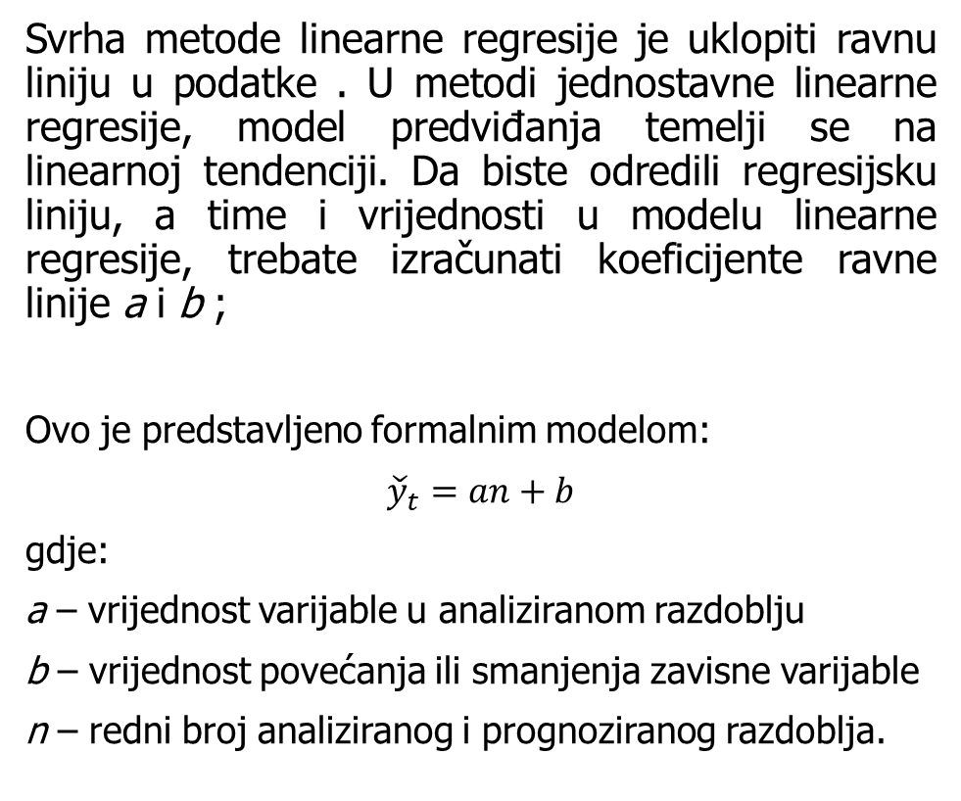
Regresijske metode
Metoda jednostavne linearne regresije
Svrha metode linearne regresije je uklopiti ravnu liniju u podatke . U metodi jednostavne linearne regresije, model predviđanja temelji se na linearnoj tendenciji. Da biste odredili regresijsku liniju, a time i vrijednosti u modelu linearne regresije, trebate izračunati koeficijente ravne linije a i b ;
Ovo je predstavljeno formalnim modelom:
${\check{y}}_{t}=an+b$
gdje:
a – vrijednost varijable u analiziranom razdoblju
b – vrijednost povećanja ili smanjenja zavisne varijable
n – redni broj analiziranog i prognoziranog razdoblja.
Najbrži način za izračunavanje gornjih koeficijenata regresije je korištenje funkcije LINEST.
Sintaksa : LINEST(poznato_y ,[poznato_x],[konstanta],[statistika])

Slide 44
Regresijske metode
Metoda jednostavne linearne regresije
Za određivanje parametara a i b potrebno je izračunati sustav dviju jednadžbi. Ima sljedeći oblik:
gdje:
t _{i} – redni broj perioda ( t = 1, 2, 3, ...), koji je vrijednost nezavisne vremenske varijable
y _{i} – zavisna varijabla (npr. potražnja za određenom robom u određenom vremenskom razdoblju)
a – vrijednost varijable u analiziranom razdoblju
b – vrijednost povećanja ili smanjenja zavisne varijable
n – broj svih analiziranih razdoblja.
Najbrži način za izračunavanje gornjih koeficijenata regresije je korištenje funkcije LINEST.
Sintaksa : LINEST( poznato_y ,[ poznato_x ],[konstanta],[statistika])

Slide 45
Greška prognoze
Da bi se procijenila točnost predviđanja, moraju se izmjeriti pogreške predviđanja. S obzirom na to da ne postoji jamstvo savršenog predviđanja buduće potražnje, svaka je prognoza podložna greškama .
možemo​ razlikovati :
  sustavno i
  nesustavni učinci grešaka u predviđanju .
Izvor: Hopp & Spearman , 1999., Zeiml, et al., 2019.; Shcherbakov i sur., 2013

Slide 46
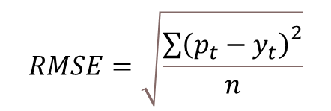
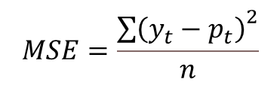
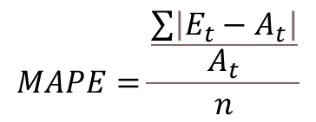
Prognoza pogreške
Srednja kvadratna pogreška (MSE)
Korijen srednje kvadratne pogreške (RMSE)
Srednja apsolutna postotna pogreška (MAPE)
$$MSE=\frac{{\sum{\left(y_{t}−p_{t}\right)}}^{2}}{n}$$
$$RMSE=\sqrt{\frac{{\sum{\left(p_{t}−y_{t}\right)}}^{2}}{n}}$$
$$MAPE=\frac{\frac{\sum{\left|E_{t}−A_{t}\right|}}{A_{t}}}{n}$$
Srednja kvadratna pogreška može biti samo pozitivna i njezina vrijednost treba biti što manja. Vrijednost ove pogreške, koja iznosi 0 , ukazuje na izvrsnu točnost prognoze .
Vrijednost pogreške trebala bi biti što bliža 0. Što je niža vrijednost srednje kvadratne pogreške, to je model bolji. A savršeni model ima vrijednost jednaku 0 .
Ovo je jedna od popularnijih mjera pogreške. Vrijednost 0 označava da model nema srednju pogrešku, što znači da bi vrijednost trebala biti što je moguće bliža 0 . Za iste pogreške predviđanja, manje stvarne vrijednosti čine relativnu pogrešku većom.

Slide 47
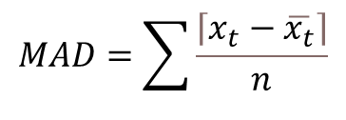
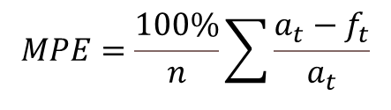
Greška prognoze
Srednja postotna pogreška (MPE)
Srednja apsolutna devijacija (MAD)
$$MPE=\frac{100\%}{n}\sum{\frac{a_{t}−f_{t}}{a_{t}}}$$
$$MAD=\sum{\frac{\left\lceil x_{t}−\overline{x_{t}}\right\rceil }{n}}$$
Ovo je prosječni postotak pogreške (ili odstupanja). Obavještava koliko će u prosjeku biti odstupanje od stvarne vrijednosti tijekom predviđenog razdoblja.
MPE je koristan jer vam omogućuje da provjerite da li model prognoze sustavno podcjenjuje (negativnija pogreška) ili precjenjuje (pozitivna pogreška).
To je jednostavno proširenje apsolutne varijance. Srednje apsolutno odstupanje koristi se kao mjera varijacije u podacima .

Slide 48


Prednosti i nedostaci predviđanja u Excelu
Funkcija | Obrazloženje
=PROSJEČNO | Funkcija vam omogućuje izračunavanje prosjeka na temelju postojećih vrijednosti.
=SUM | Funkcija vam omogućuje izračunavanje zbroja na temelju postojećih vrijednosti.
=PROGNOZA | Funkcija vam omogućuje predviđanje buduće vrijednosti na temelju postojećih vrijednosti pomoću linearne regresije.
=PROGNOZA.ETS | Izračunava ili predviđa buduću vrijednost na temelju postojećih (povijesnih) vrijednosti pomoću verzije algoritma eksponencijalnog izglađivanja (ETS).
=LINEST | Izračunava statistiku za linije pomoću najmanjih kvadrata.
=PROGNOZA.LINEARNA | Izračunava ili predviđa buduću vrijednost na temelju postojećih vrijednosti pomoću linearne regresije.
=TREND | Koristit će se za određivanje linearnog trenda.
=PROGNOZA.ETS.SEZONALNOST | Izračunava duljinu sezonskog uzorka na temelju postojećih vrijednosti i vremenske trake.
Prednosti korištenja Excela su :​
veliki broj odgovarajućih alata na raspolaganju ;
podaci se mogu jednostavno pohraniti i izračunati d;
Može vizualizirati prikupljene i obrađene podatke na različite načine .
Nedostatak su :
potreba za ručnom sinkronizacijom i ažuriranjem podataka ;
mogućnost pravljenja pogrešaka kao rezultat ručnih radnji s podacima .

Slide 49
Sažetak
Predviđanje je zaključivanje o nepoznatim događajima na temelju poznatih događaja ;
Prognoza metode može se podijeliti u kvalitativne i kvantitativne prognoze ;
Vremenske serije su metodologija za istraživanje složenih i sekvencijalnih vrsta podataka ;
Odabir prave metode ovisi o vrsti podataka i njihovoj vrijednosti ;
Potrebno je osigurati da su podaci pripremljeni na odgovarajući način;
Prognoze se mogu odrediti ručno (pomoću formula za izračun), korištenjem MS Excela ili namjenskim alatima.

Slide 50
Hvala na pažnji

